Slide 1



LangChain 및 RAG 활용
의료 LLM 개발
MediChain
2025.06.04
5조 윈도우즈

Slide 2

목차
contents
01
02
03
04
05
소개
수집된 데이터 및 데이터 전처리 과정
개발된 프로그램
테스트 결과 및 결과 분석
향후 개발 방향

Slide 3



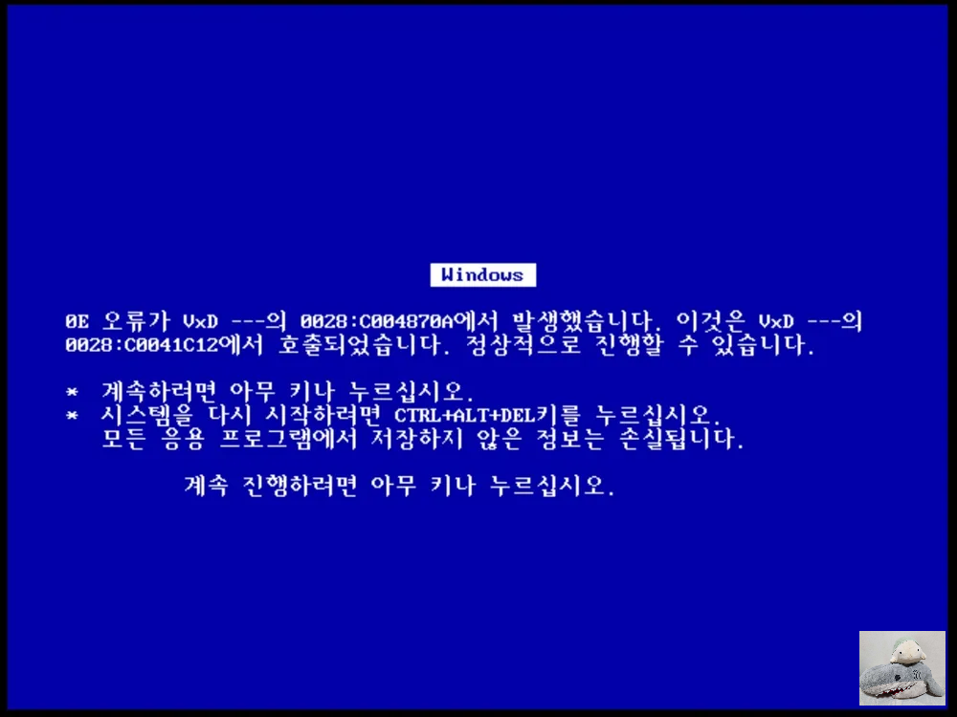

01
팀 윈도우즈 소개
권성호
믿음과 사랑을 가지고 프로젝트에 임했습니다. 모두들 성공하십쇼.
이준석
많이 부족했는데, 다들 많이 신경써주셔서 성공적으로 끝낼 수 있었습니다. 감사합니다.
손현성
이번 프로젝트로 협업하는 과정에서의 어려움을 경험해본 것 같아 좋은 경험이 되었고, 만족스러운 결과물이 나온것 같아 팀원들에게 감사합니다. 고생하셨습니다.
남의헌
‘팀’ 프로젝트를 잘 마무리 할 수 있게 협력한 팀원들에게 감사한 마음을 전합니다.
다들 고생 많으셨습니다
이준배
여러가지 데이터로 시작하여 모두 힘들 합쳐 하나의 프로그램을 만들었다는게 뿌듯합니다.
다들 고생 많으셨습니다.

Slide 4


02
수집된 데이터 및 전처리 과정
수집된 데이터 및 전처리 과정
원본 데이터
데이터 전처리
필수의료 의학지식 데이터
전문 의학지식 데이터
초거대 AI 헬스케어 질의응답 데이터
텍스트 정제
- 불용어 제거 (한국어 불용어 리스트 기반)
- 특수문자, 공백 정리
- 여러 문장 병합 및 단순화
벡터화된 데이터
데이터 형식
- JSON 파일 다수 (문서 단위로 저장)
- content, answer 등 다양한 필드 포함
텍스트 임베딩
- 문장을 고차원 숫자 벡터로 변환
콘텐츠 추출 및 연결
- 주요 필드에서 핵심 텍스트 추출 후 하나로 연결
벡터 DB 구축
- 벡터 인덱싱 및 저장
- 유사도 기반 검색을 위한 구조로 변환
설명문, 질문/답변, 요약 등 자연어 기반 텍스트
-> 문서 별로 주제나 유형이 상이하고, 파일 수가 많으며 구조가 제각각이라 전처리 필요
카테고리 부여
- 각 문서에 주제 기반 카테고리 태그 추가

Slide 5
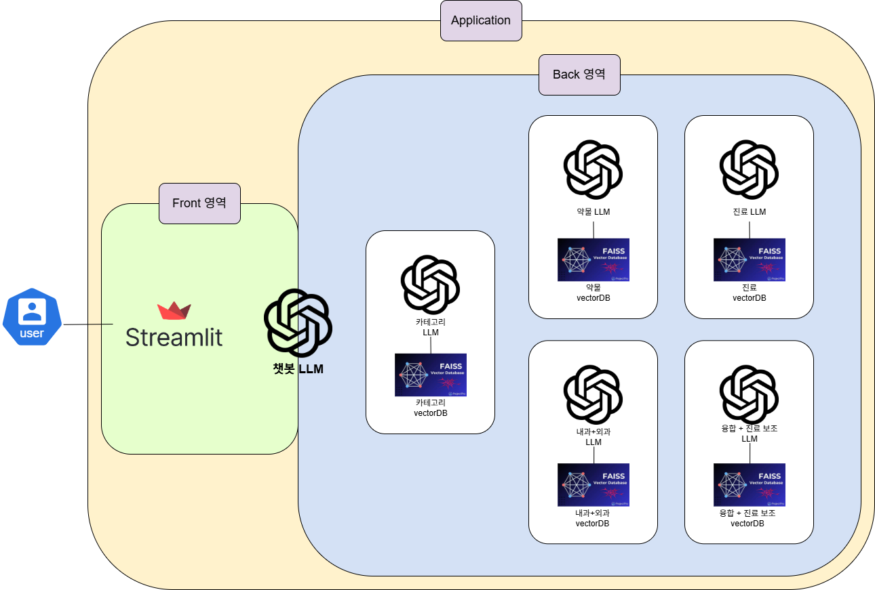
03
개발된 프로그램
현 시스템 아키텍처

Slide 6
03
개발된 프로그램
의료 챗봇 현 시스템 아키텍처 요약
1. Front 영역
Streamlit 기반의 프론트엔드에서 사용자가 직접 질문 입력 및 결과 확인
챗봇 LLM이 프론트와 연결되어, 전체 대화 흐름의 중심 역할 수행
2. Back 영역 (Application)
카테고리 분류 LLM과 전용 카테고리 VectorDB:
질문의 주제(카테고리)를 자동 분류
카테고리 분류 DB(FAISS) 기반으로 빠르게 분류
카테고리별 LLM + VectorDB:
각 카테고리(약물, 진료, 내과+외과, 융합+진료보조)별로 별도 LLM과 VectorDB(FAISS) 존재
해당 카테고리에 맞는 LLM이 VectorDB에서 관련 문서/context 추출 후, RAG 방식으로 전문적인 응답 생성

Slide 7
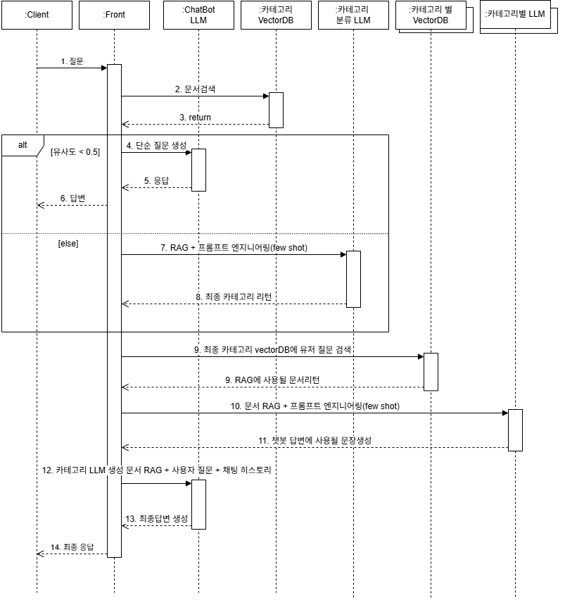
03
개발된 프로그램
시퀀스 다이어그램
핵심 요약
단순 질문: 벡터DB 유사도가 낮으면 챗봇 LLM이 바로 답변
복잡 질문: 벡터DB에서 문맥 확보 → 카테고리 분류 LLM이 적합 카테고리 결정 → 카테고리별 벡터DB/LLM에서 문맥 기반 응답 → 챗봇 LLM이 최종 답변
세션/히스토리 활용: 최종 응답 생성 시 이전 대화, 사용 문서, context 등 활용
➡️ 단순 질문-고도화 질문 모두 최적 경로로 분기, 카테고리별 RAG/LLM과의 연동이 핵심임

Slide 8
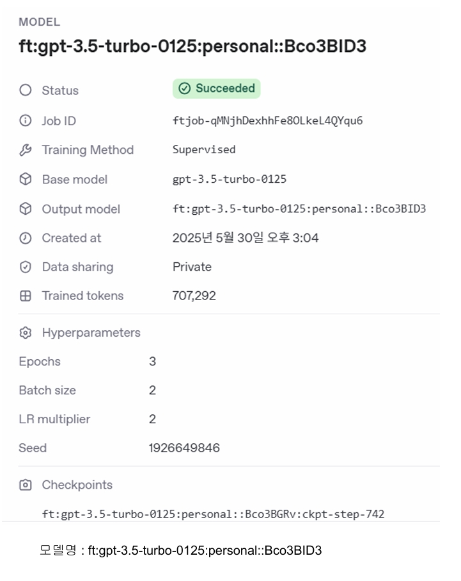
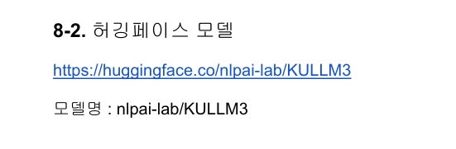
04
테스트 결과 및 결과 분석
테스트 목적 및 대상 모델 (파인튜닝 모델 포함)
다양한 LLM 모델의 성능 비교
Fine-tuning (화면 우측 모델)의 효과 확인
KULLM3 모델의 토큰 수 및 샘플링 설정에 따른 성능 차이 분석
환각(Hallucination) 현상 방지 여부 확인
모델명 | 특징
GPT-3.5 Turbo | OpenAi 기본 모델
GPT-3.5 Turbo(FT) | 사용자 데이터로 파인튜닝한 모델
GPT-4o-mini | 최신 경량형 OpenAi 모델
KULLM3 (max 1024, sampling) | 한국어 특화 모델, 샘플링 사용
KULLM3 (max 256, no sampling) | 동일 모델, 샘플링 비활성화, 짧은 응답 유도

Slide 9
04
테스트 결과 및 결과 분석
테스트 방법
- GPT 계열: - ‘당뇨병에 대해 알려줘’ 라는 질문에 대한 답변 받기
- KULLM 계열: ‘고려대학교에 대해서 알고 있니?’ 라는 공식 문식 예시 질문에 대한 답변 받기
평가 기준
- 적절성: 질문에 대한 응답이 의미 있고 구체적인지 여부
- 환각: 틀린 정보 또는 허구를 생성하는지의 여부
- 응답 길이: 너무 짧거나 불필요하게 긴 지에 대한 응답 여부
- 일관성: 유사 질문에 대해 유사한 응답을 하는지에 대한 여부

Slide 10
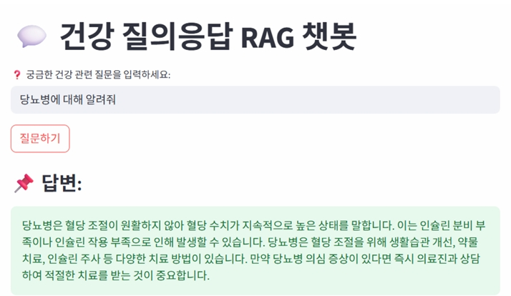
04
테스트 결과 및 결과 분석
테스트 결과 (GPT-3.5 Turbo)
적절성: 당뇨병에 대한 설명, 발생원인, 치료방법과 같은 필수적인 요소들이 모두 담겨있는 상태.
환각: 틀린 정보 또는 허구를 생성하지 않았음.
응답 길이: 응답 길이는 보통 길이이며,
실행 시간 또한 준수.
일관성: 유사 질문에 대해 유사한 응답.

Slide 11
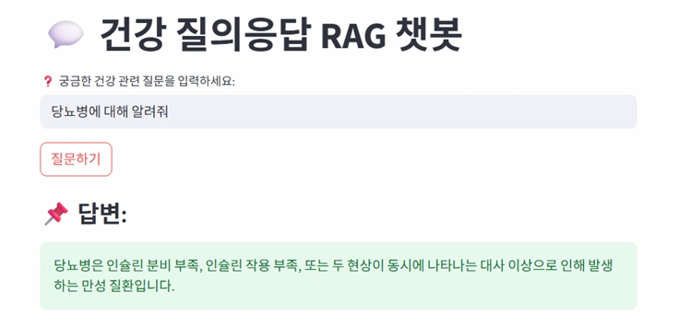
04
테스트 결과 및 결과 분석
테스트 결과 (GPT-3.5 Turbo FT)
적절성: 당뇨병에 대한 설명, 발생 원인만 대답.
환각: 틀린 정보 또는 허구를 생성하지 않았음.
응답 길이: 응답 길이는 짧으며,
실행 시간은 준수.
일관성: 유사 질문에 대해 유사한 응답.

Slide 12
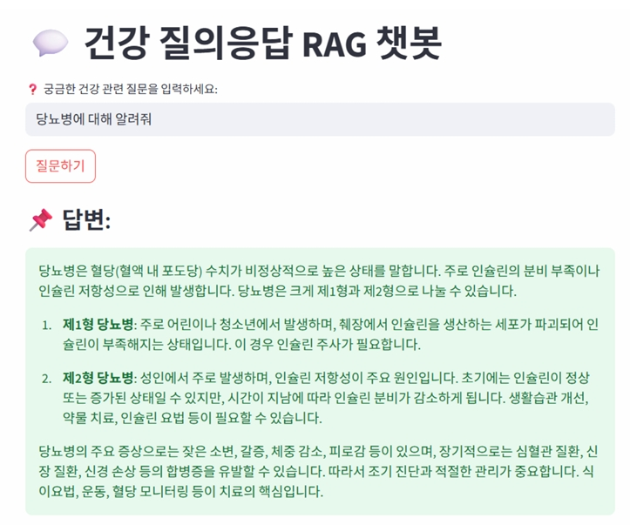
04
테스트 결과 및 결과 분석
테스트 결과 (GPT-4o)
적절성: 당뇨병에 대한 설명, 발생 원인, 당뇨병 유형, 증상 등 여러 요소를 대답.
환각: 틀린 정보 또는 허구를 생성하지 않았음.
응답 길이: 응답 길이는 길며 자세함.
실행 시간도 준수함.
일관성: 유사 질문에 대해 유사한 응답.

Slide 13
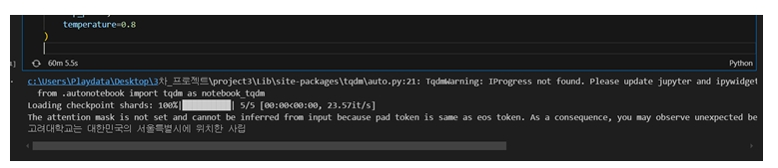
04
테스트 결과 및 결과 분석
테스트 결과 (KULLM3 (max 1024, sampling))
-> 응답이 60분이 넘어가도 나오지 않음.
적절한 응답 여부와 상관없이 응답 시간이 너무 길어 의미가 없다고 판단하고 중단.

Slide 14
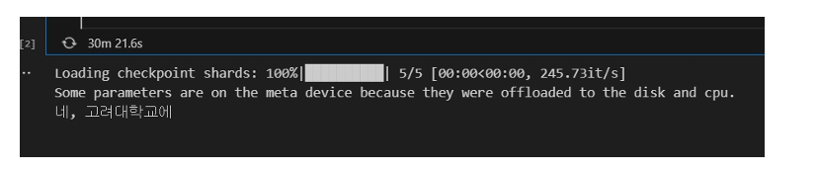
04
테스트 결과 및 결과 분석
테스트 결과 (KULLM3 (max 256, no sampling))
-> sampling 사용 시보단 훨씬 개선됐지만, 응답이 30분이 지나도 나오지 않아 실패.
KULLM 사용은 힘들 거 같다고 판단.

Slide 15


04
테스트 결과 및 결과 분석
결과 분석
GPT 계열: GPT3.5(FT) – GPT3.5 – GPT4o 순서로 답변의 질이 좋아지며 자세해짐.
실행시간은 세 모델 모두 비슷.
-> 토큰 효율화 하되, GPT-4o 쓰는것이 제일 좋을 것으로 예상.
KULLM 계열 : max_token을 줄이고 sampling을 하지 않았음에도 불구하고,
응답 시간이 너무 길어 실사용은 불가능하다고 판단.

Slide 16
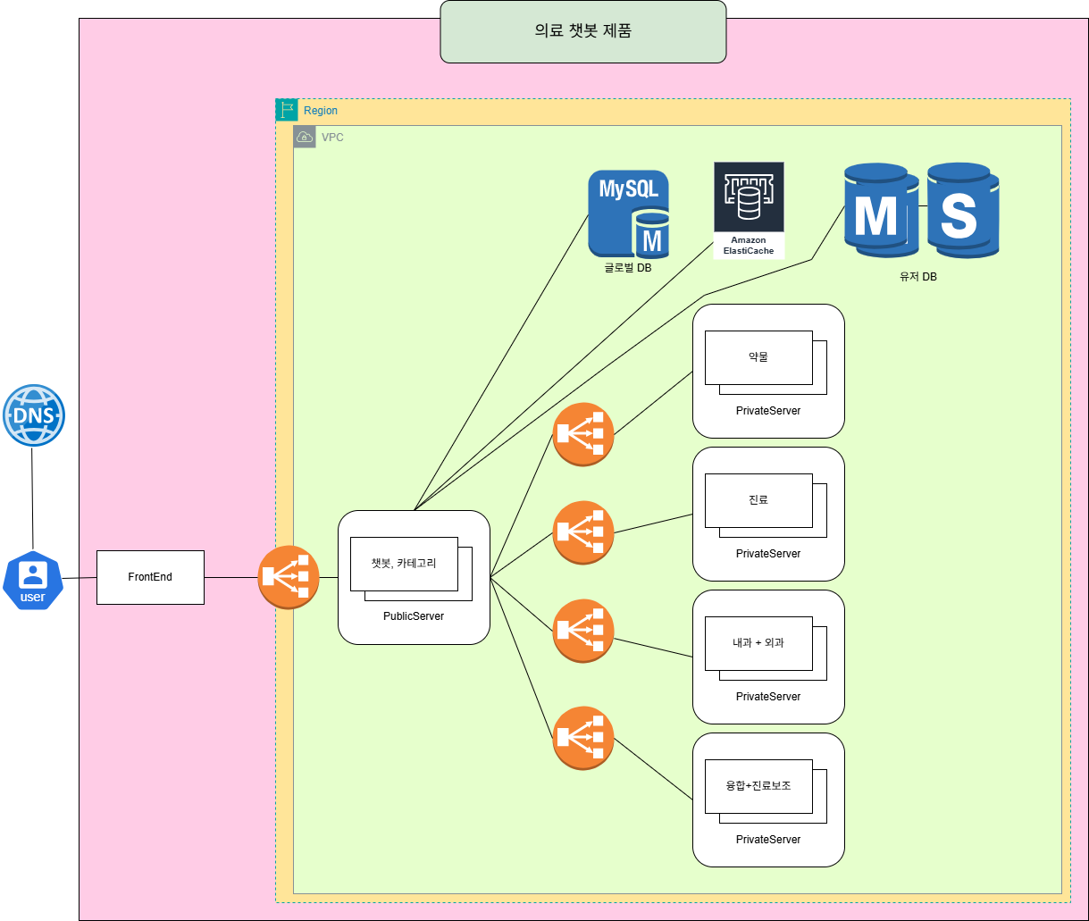
05
향후 개발 방향
향후 시스템 아키텍처 및 참고사항
의료 챗봇 마이크로서비스 아키텍처 요약
1. 사용자 접근
사용자는 인터넷을 통해 DNS → **FrontEnd(웹/앱)**로 접속
2. PublicServer
PublicServer에 챗봇 및 카테고리 분류기가 존재
모든 요청이 PublicServer(외부 오픈 서버)로 집결

Slide 17
05
향후 개발 방향
향후 시스템 아키텍처 및 참고사항
3. 로드밸런서(ELB)
PublicServer와 각 PrivateServer(전용 서버) 사이에 로드밸런서가 존재
요청 유형(카테고리)에 따라 알맞은 PrivateServer로 분배
4. PrivateServer (카테고리별 마이크로서비스)
약물, 진료, 내과+외과, 융합+진료보조 등 각 분야별 PrivateServer가 독립적으로 존재
각 PrivateServer는 개별 LLM, 벡터DB 등 독립적인 모델·DB·코드를 가질 수 있음

Slide 18
05
향후 개발 방향
향후 시스템 아키텍처 및 참고사항
5. DB 구성
글로벌 DB(MySQL, Redis 등): 전체 서비스/유저 관리
유저 DB: 서비스별, 분야별 필요에 따라 독립적으로 운영

Slide 19
05
향후 개발 방향
구조적 특징 및 장점
완전 마이크로서비스 구조 → 각 의료 분야를 독립 서버/컨테이너로 분리, 확장 및 교체가 매우 용이
로드밸런싱 기반 안정성/확장성 → 요청 폭주/특정 분야 트래픽 증가시 자동 확장/안정 운영 가능
카테고리별 RAG 및 LLM 인스턴스 분리 → 각 분야별 전문화/최적화 가능, 성능·비용·품질 최적화
서비스 간 결합도 최소화 → 유지보수, 배포, 장애 격리 용이
추후 엔터프라이즈 확장 용이 → 새로운 의료 분야, 데이터 소스, 외부 서비스 추가도 유연하게 대응
결론
모든 분야/서비스를 분리하여, 확장성, 안정성, 유지보수성을 극대화한 의료 챗봇 시스템!
추후 실서비스/상용화/엔터프라이즈 적용까지 고려한 설계임.

Slide 20
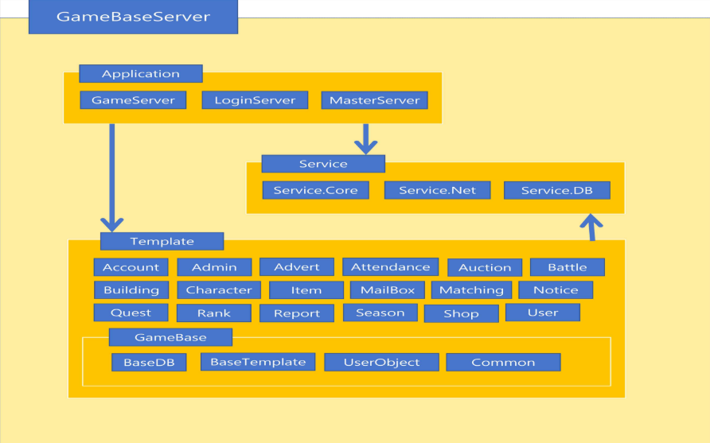
05
향후 개발 방향
향후 시스템 아키텍처 및 참고사항
웹 서비스 개발 시,
공통 API, DB 테이블, 쿼리, 데이터 구조, 콘텐츠를 표준화하여 여러 프로젝트에서 쉽게 재사용할 수 있도록 서버 구조를 설계.
이를 통해 다양한 웹 프로젝트에 빠르게 적용할 수 있고, 개발 효율성과 유지보수성이 크게 향상

Slide 21
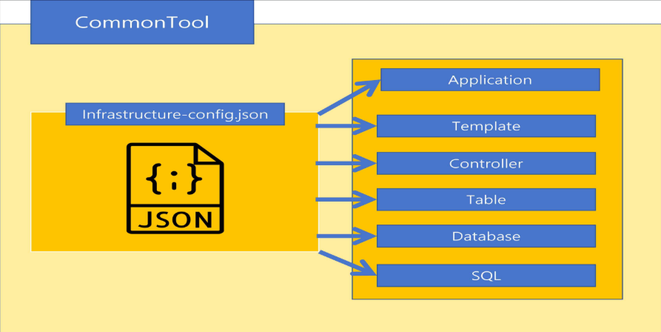
05
향후 개발 방향
향후 시스템 아키텍처 및 참고사항

Slide 22
05
향후 개발 방향
향후 시스템 아키텍처 및 참고사항
1. infrastructure-config.json
JSON 문서를 정해진 규칙에 따라 파싱하여, 각 항목별 인프라 기능을 자동으로 분리·생성·실행
2. Application 생성
명시된 라이브러리와 템플릿을 이용해 웹 서버 프로젝트와 기본 구조 자동 생성
3. Template 생성
서비스/도메인별로 구분하여 템플릿 자동 생성
템플릿에는 공통 API, SQL, 로직 예시, 개발 가이드라인 포함
4. Controller 생성
REST API 엔드포인트별 컨트롤러 코드 자동 생성
각 템플릿마다 별도 컨트롤러가 생성되어 서비스 기능별로 분리
5. Table 생성
데이터 주도적 개발을 위한 데이터 테이블 자동 생성
6. Database 코드/SQL 생성 및 실행
명세서를 기준으로 DB 테이블, 프로시저, 쿼리문 자동 생성
생성된 SQL을 실제 데이터베이스에 적용

Slide 23
시연

